Slide 1
VY_32_INOVACE_4.3.IVT1.12/Oc
Tvorba webových stránek
O D K A Z Y
Autorem materiálu a všech jeho částí, není-li uvedeno jinak, je Ing. Jaroslav Ochodek CZ.1.07/1.5.00/34.0501

Slide 2
VY_32_INOVACE_4.3.IVT1.12/Oc
O D K A Z Y
Webové stráky se vyznačují hypertextovostí
– obsahují hyperlinky = ODKAZY
Odkaz – ukazuje a otvírá vždy nějaký soubor, který představuje webovou stránku, dokument, obrázek, apod.
Odkazovat se je možné také na různé části jednoho dokumentu.
V dokumentu je nejprve třeba definovat „záložky“, které umožní odkaz na konkrétní místo v daném textu tohoto dokumentu.
Před jménem záložky musí být v odkazu znak “#“, aby ji prohlížeč nebral jako jméno souboru.
Tvoří se párovou značkou <a> (z angl.anchor = kotva)
<a> obsah odkazu </a>
Aby se něco stalo odkazem, musí být uzavřeno párovou značkou
Obsahem nesmí být:
    další odkaz <a>
    formulář <form>
    tabulka <table>
Př.: <a href=“Webstranka_menu.html“> Menu </a>
Autorem materiálu a všech jeho částí, není-li uvedeno jinak, je Ing. Jaroslav Ochodek CZ.1.07/1.5.00/34.0501

Slide 3


VY_32_INOVACE_4.3.IVT1.12/Oc
O D K A Z Y
Atributy tagu <a> :
href (nejdůležitější) - určuje cíl odkazu (kam se chceme dostat),
tj. dokument, stránka, soubor
hodnota atributu href = cesta (URL) k požadovanému cíli (souboru)
Př.: <a href=“http:// www.gmct.cz“>web GmCT</a>
text web GmCT se stane linkem, po kliknutí se načte v odkazu požadovaná stránka www.gmct.cz
Zdrojový kód:
Výsledek:
Autorem materiálu a všech jeho částí, není-li uvedeno jinak, je Ing. Jaroslav Ochodek CZ.1.07/1.5.00/34.0501

Slide 4

VY_32_INOVACE_4.3.IVT1.12/Oc
O D K A Z Y
title (bublinová nápověda – informace o odkazu)
Př.: <a href=“Stránka.html“ title=“text nápovědy“>odkaz</a>
Po nastavení kurzoru myši nad odkaz, se objeví její hodnota jako „hint“ (bublinová nápověda). Tím lze o odkazu poskytnout dodatečné informace.
Zdrojový kód:
Výsledek:
Autorem materiálu a všech jeho částí, není-li uvedeno jinak, je Ing. Jaroslav Ochodek CZ.1.07/1.5.00/34.0501

Slide 5

VY_32_INOVACE_4.3.IVT1.12/Oc
O D K A Z Y
Použití odkazů:
1) Text jako odkaz
Př.: <a href=“stránka.html“>text odkazu zde na stránku</a>
Text může být samostatná věta nebo i celý odstavec. Tento text jako odkaz může být libovolně formátován.
Zdrojový kód:
Výsledek:
Autorem materiálu a všech jeho částí, není-li uvedeno jinak, je Ing. Jaroslav Ochodek CZ.1.07/1.5.00/34.0501

Slide 6

VY_32_INOVACE_4.3.IVT1.12/Oc
O D K A Z Y
2) Více odkazů v textu
Několik odkazů v jedné větě nebo v celém odstavci.
Př.: V textu je odkaz na <a href=“1_stránka.html“>první stránku</a>nebo na<a href=“2_stránka.html“>druhou stránku</a>
případně až na <a href=“x_stránka.html“>poslední</a>stránku.
Zdrojový kód:
Výsledek:
Autorem materiálu a všech jeho částí, není-li uvedeno jinak, je Ing. Jaroslav Ochodek CZ.1.07/1.5.00/34.0501

Slide 7

VY_32_INOVACE_4.3.IVT1.12/Oc
O D K A Z Y
3) E-mail jako odkaz
Př.: <a href=“mailto:alfa@spol.cz“>text-napište … </a>
Odkazem může být adresa elektronické pošty. Kliknutím na tento
odkaz se spustí klient elektronické pošty (nastaven jako výchozí,
např Outlook Expres) a umožní poslat e-mail na zadanou adresu.
Zdrojový kód:
Výsledek:
4) Obrázek jako odkaz
Odkazem může být i obrázek nebo kombinace textu a obrázku.
Př.: <a href=“stránka.html“><img src=“obrazek.jpg“></a>
Autorem materiálu a všech jeho částí, není-li uvedeno jinak, je Ing. Jaroslav Ochodek CZ.1.07/1.5.00/34.0501

Slide 8
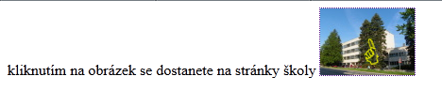
VY_32_INOVACE_4.3.IVT1.12/Oc
O D K A Z Y
Zdrojový kód:
Výsledek:
5) Odkaz na části jednoho dokumentu
Př.: <a href=“#zalozka1“>První část dokumentu</a>
V dokumentu musí být záložky definovány, aby se mohl provést
odkaz na určité místo v textu.
Vkládají se značkou <a> s vlastností NAME.
Př.: <a name=“zalozka1“>Úvod</a>
Autorem materiálu a všech jeho částí, není-li uvedeno jinak, je Ing. Jaroslav Ochodek CZ.1.07/1.5.00/34.0501

Slide 9
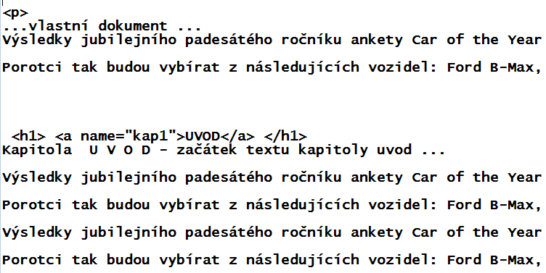
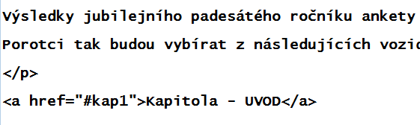
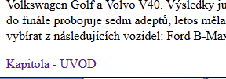
VY_32_INOVACE_4.3.IVT1.12/Oc
O D K A Z Y
Zdrojový kód:
Výsledek:
Autorem materiálu a všech jeho částí, není-li uvedeno jinak, je Ing. Jaroslav Ochodek CZ.1.07/1.5.00/34.0501

Slide 10
VY_32_INOVACE_4.3.IVT1.12/Oc
O D K A Z Y
Zásady použití odkazů:
- Nepřehánět množství odkazů (nepřehledné)
- Tvorba s rozvahou, účelově (měly by mít logickou
strukturu)
- Z textu odkazu by mělo být zřejmé, co představuje
(ne pouze – informace . . . “ZDE“)
Autorem materiálu a všech jeho částí, není-li uvedeno jinak, je Ing. Jaroslav Ochodek CZ.1.07/1.5.00/34.0501

Slide 11
VY_32_INOVACE_4.3.IVT1.12/Oc
O D K A Z Y
Zdroje:
JANOVSKÝ, Dušan. Jak psat web [online]. 1999 [cit. 2012-12-20]. Dostupné z: http://www.jakpsatweb.cz
BROŽA, Petr. Jak na počítač vytváříme www stránky. Brno: Computer Press, 2004. ISBN 80-251-0475-3.
Flídr, M.: HTML pro začátečníky. Praha: PC WORLD, 2001, roč. 2001,
č. 2.
Autorem materiálu a všech jeho částí, není-li uvedeno jinak, je Ing. Jaroslav Ochodek CZ.1.07/1.5.00/34.0501

